Slide 1
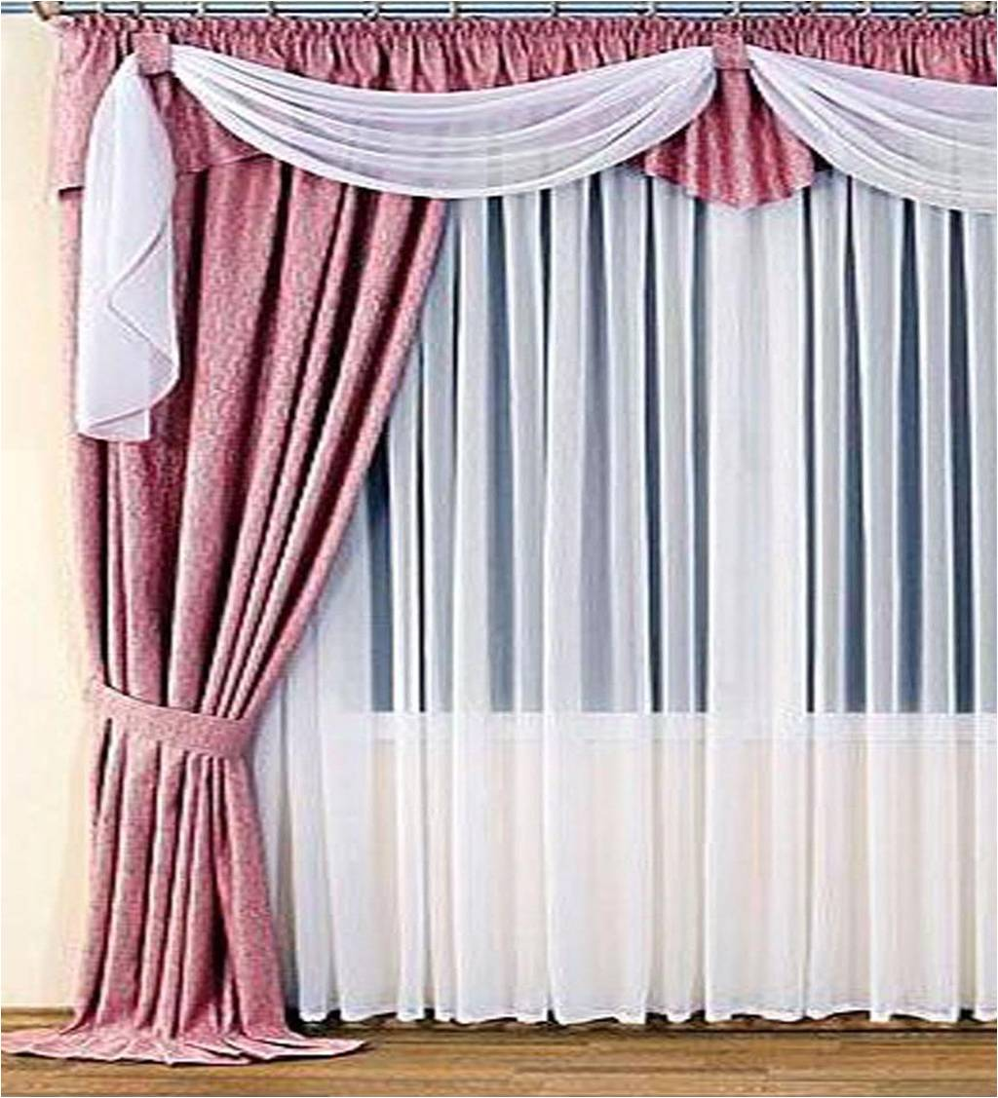
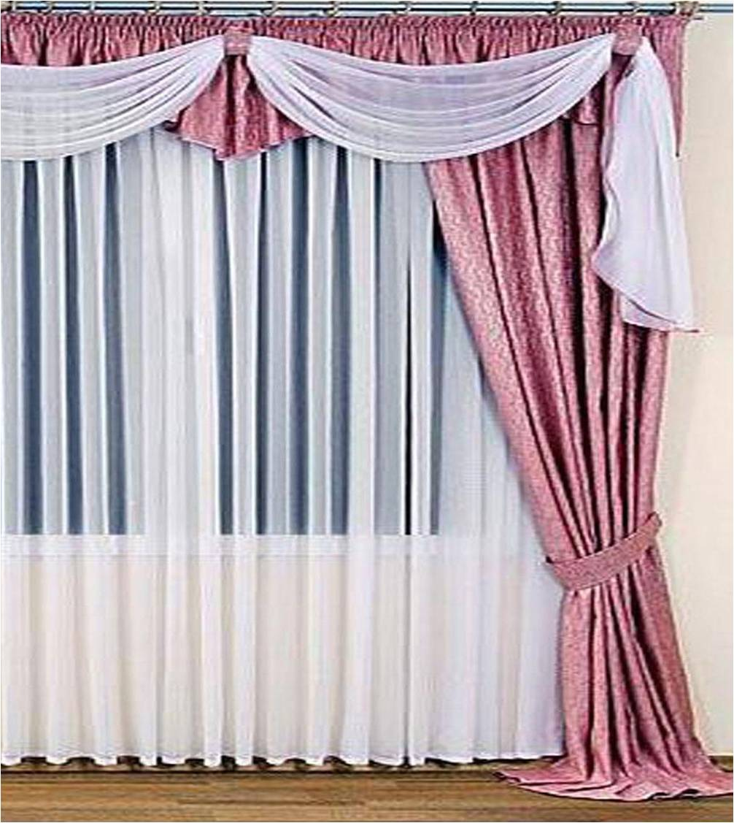
আজকের মাল্টিমিডিয়া ক্লাসে সবাইকে ফুলেল শুভেচ্ছা।

Slide 2
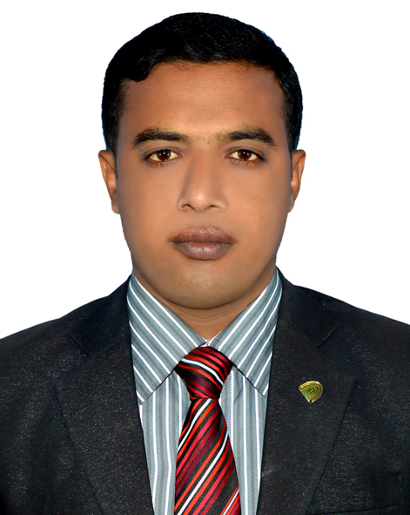
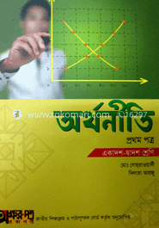
শিক্ষক পরিচিতি
পাঠ পরিচিতি
পরিচিতি
পলাশ কুমার ঘোষ
প্রভাষক (অর্থনীতি)
সরকারি শহীদ সিরাজুদ্দীন হোসেন কলেজ,
খাজুরা, বাঘারপাড়া, যশোর।
মোবাইলঃ 01920-393252
ই-মেইলঃ palashg489@gmail.com
বিষয় : অর্থনীতি প্রথম পত্র
শ্রেণী : একাদশ-দ্বাদশ
অধ্যায় : প্রথম
সময় : ৪৫ মিনিট
তারিখ : 06/06/2020

Slide 3
আজকের পাঠ
মৌলিক অর্থনৈতিক সমস্যা এবং সমাধান (Basic Economic Problems and Remedies)

Slide 4
পাঠ ঘোষণাঃ
ব্যষ্টিক ও সামষ্টিক অর্থনীতির ধারণা (Concept of Micro & Macro Economics)

Slide 5
শিখনফলঃ
পাঠ শেষে শিক্ষার্থীরা যা যা শিখবে-
ব্যষ্টিক অর্থনীতির উৎপত্তি ও ধারণা বলতে পারবে-
সামষ্টিক অর্থনীতির উৎপত্তি ও ধারণা বলতে পারবে-
ব্যষ্টিক ও সামষ্টিক অর্থনীতির মধ্যে পার্থক্য বলতে পারবে-
ব্যষ্টিক ও সামষ্টিক অর্থনীতির পারষ্পরিক গুরুত্ব বলতে পারবে-

Slide 6
ব্যষ্টিক অর্থনীতি (Micro Economics)
অধ্যাপক রাগনার ফ্রিশ (Ranger Frisch)
জন্মঃ ৩রা মার্চ, ১৮৯৫, অসলো, নরওয়ে।
মৃত্যুঃ ৩১ জানুয়ারী, ১৯৭৩, অসলো, নরওয়ে।
শিক্ষাঃ University of Oslo
বিখ্যাত গ্রন্থঃ Theory of Production
নোবেল পুরষ্কারঃ ১৯৬৯

Slide 7
ব্যষ্টিক শব্দটির ইংরেজী প্রতিশব্দ Micro- যা প্রাচীন গ্রীক শব্দ Mikros থেকে এসেছে। Micro শব্দের আভিধানিক অর্থ হল ক্ষুদ্র । অর্থনীতির যে শাখায় বিভিন্ন ব্যক্তি, প্রতিষ্ঠান বা সংস্থা সম্পর্কে পৃথক পৃথক ভাবে আলোচনা করা হয়, তাকে ব্যষ্টিক অর্থনীতি বলে । যেমনঃ ব্যক্তিগত চাহিদা, যোগান, আয়, ভোগ, সঞ্চয়, বিনিয়োগ ইত্যাদি ।
১৯৩৩ সালে অসলো বিশ্ববিদ্যালয়ের অধ্যাপক রাগনার ফ্রিশ (Ranger Frisch) সর্বপ্রথম এই শব্দটি অর্থশাস্ত্রে ব্যবহার করেন।

Slide 8
প্রবাহচিত্রে দেখানো হলো-
ব্যষ্টিক অর্থনৈতিক তত্ত্ব
উৎপাদন মূল্য নির্ধারণ
বন্টন তত্ত্ব
কল্যাণমূলক অর্থনৈতিক তত্ত্ব
মজুরি
খাজনা
চাহিদ তত্ত্ব
উৎপাদন ও ব্যয় তত্ত্ব
সুদ
মুনাফা

Slide 9
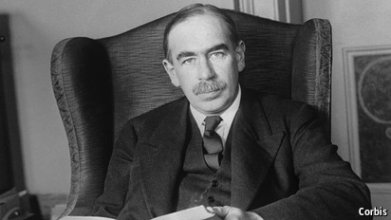
সামষ্টিক অর্থনীতি(Macro Economics)
লর্ড জন মেনার্ড কেইনস ( Lord John Maynerd Keynes)
জন্মঃ ৫ই জুন, ১৮৮৩, ক্যামব্রিজ, ইংল্যান্ড।
শিক্ষাঃ King’s College ( গণিত, অর্থনীতি ও দর্শন)
বিখ্যাত গ্রন্থঃ The General Theory of Employment, Interest & Money (1936)
মৃত্যুঃ ২১ এপ্রিল, ইংল্যান্ড।

Slide 10
সামষ্টিক শব্দটির ইংরেজী প্রতিশব্দ Macro- যা প্রাচীন গ্রীক শব্দ Makros থেকে এসেছে। Macro শব্দের আভিধানিক অর্থ হল বড় বা সামগ্রিক । অর্থনীতির আওতাভুক্ত কোন বিষয়কে যখন সামগ্রীক বা জাতীয় পর্যায়ে নিশ্লেষণ করা হয়, তখন তাকে সামষ্টিক অর্থনীতি বলে । যেমনঃ সামগ্রীক চাহিদা, সামগ্রীক যোগান, সামগ্রীক ভোগ, জাতীয় আয়, জাতীয় সঞ্চয় , নিয়োগ স্তর ইত্যাদি।
১৯৩৬ সালে ব্রিটিশ অর্থনীতিবিদ লর্ড জে এম কেইন্স কর্তৃক প্রকাশিত যুগান্তকারী গ্রন্থ “The General Theory of Employment, Interest & Money” – প্রকাশের পর সামষ্টিক অর্থনীতির গুরুত্ব বৃদ্ধি পায়।

Slide 11
প্রবাহচিত্রে দেখানো হলো-
সামষ্টিক অর্থনৈতিক তত্ত্ব
সাধারণ দাম তত্ত্ব ও মুদ্রাস্ফীতি
আয় ও নিয়োগ তত্ত্ব
অর্থনৈতিক প্রবৃদ্ধি তত্ত্ব

Slide 12
একা একা কাজ করিঃ
সময়ঃ ৩মিনিট
ব্যষ্টিক ও সামষ্টিক অর্থনীতি কাকে বলে?

Slide 13
ব্যষ্টিক ও সামষ্টিক অর্থনীতির মধ্যে পার্থক্য
বিষয় | ব্যষ্টিক অর্থনীতি | সামষ্টিক অর্থনীতির
সংজ্ঞা | অর্থনীতির যে শাখায় ক্ষুদ্র ক্ষুদ্র একক নিয়ে আলোচনা করা হয়, তাকে ব্যষ্টিক অর্থনীতি বলে । | অর্থনীতির যে শাখায় সামগ্রিক দিক নিয়ে আলোচনা করা হয়, তাকে সামষ্টিক অর্থনীতি বলে।
অর্থ | ব্যষ্টিক বা Micro শব্দের অর্থ ক্ষুদ্র । | সামষ্টিক বা Macro শব্দের অর্থ বৃহৎ।
উদ্ভব | Micro শব্দটি গ্রীক শব্দ Mikros থেকে উদ্ভব হয়েছে। | Macro শব্দটি গ্রীক শব্দ Makros থেকে উদ্ভব হয়েছে।
পরিধি | ব্যষ্টিক অর্থনীতির আওতা এবং পরিধি ক্ষুদ্র । | সামষ্টিক অর্থনীতির আওতা এবং পরিধি ব্যপক ও বিস্তৃত ।
চিত্র | ব্যষ্টিক অর্থনীতির মাধ্যমে দেশের অর্থনীতির আংশিক চিত্র পাওয়া যায়। | সামষ্টিক অর্থনীতির মাধ্যমে দেশের অর্থনীতির পূর্ণাঙ্গ চিত্র পাওয়া যায়।
পূর্ণ নিয়োগ | ব্যষ্টিক অর্থনীতিতে দেশে পূর্ণ নিয়োগ অবস্থা বিরাজমান বলে ধরে নেয়া হয়। | সামষ্টিক অর্থনীতিতে কখনোই দেশে পূর্ণ নিয়োগ অবস্থা বিদ্যমান ধরে নেয়া যায় না।
ভারসাম্যগত | ব্যষ্টিক অর্থনীতিতে আংশিক ভারসাম্য বিশ্লেষণ করে। | সামষ্টিক অর্থনীতিতে সামগ্রিক ভারসাম্য বিশ্লেষণ করে।
সমর্থক | ক্ল্যাসিকাল এবং নিওক্ল্যাসিক্যাল অর্থনীতিবিদগণ ব্যষ্টিক অর্থনীতির সমর্থক । | আধুনিক অর্থনীতিবিদগণ সামষ্টিক অর্থনীতির সমর্থক ।
বিষয়

Slide 14
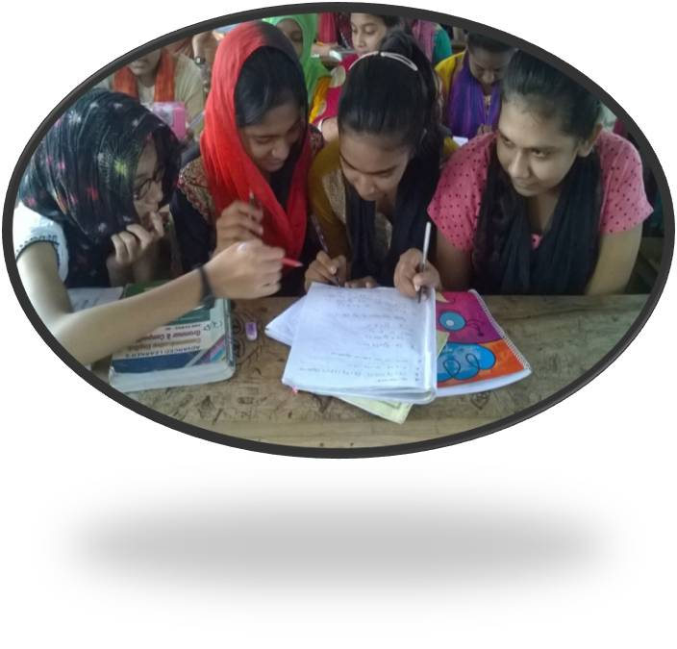
দলীয় কাজঃ
ব্যষ্টিক এবং সামষ্টিক অর্থনীতির মধ্যে পার্থক্য ছক আকারে লেখ।

Slide 15
বাড়ির কাজ
বাংলাদেশের অর্থনীতিকে ব্যষ্টিক এবং সামষ্টিক অর্থনীতিতে বিভাজন ছকে ব্যাখ্যা করো।

Slide 16
ধন্যবাদ

